Slide 1
BJT的结构
NPN型
PNP型
发射结
集电结
发射结
集电结
e
N
P
N
c
e
P
N
P
c
-
-
发射极
发射区
基区
集电区
集电极
发射极
发射区
基区
集电区
集电极
-
-
基极
基极
b
b
符号:
三极管的结构特点:
（1）发射区的掺杂浓度＞＞集电区掺杂浓度。
（2）基区要制造得很薄且浓度很低。

Slide 2
(2) I_{C}与 I_{B} 之间的关系：
联立以下两式：
，
得：
所以：
令：
得：
β为共发射极电流放大系数.
可见三极管具有电流放大作用：I_{C} 是 I_{B} 的β倍。
(3)I_{E} =I_{C}+I_{B} =(1+ )I_{B}
β

Slide 3
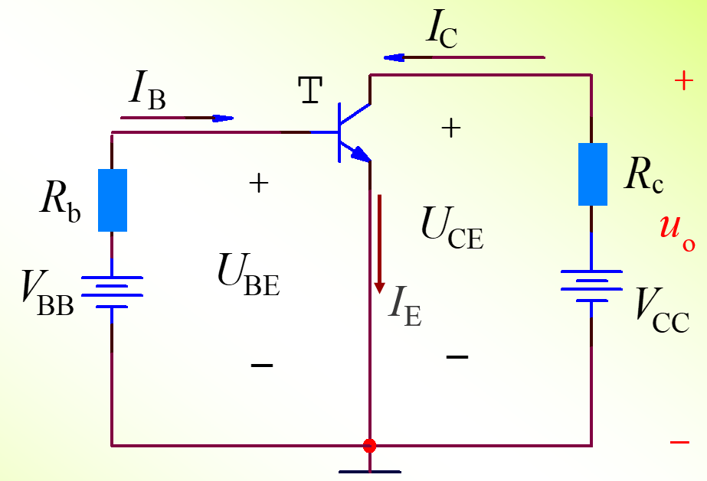
三极管的电流控制放大特性：
三极管的集电极电流I_{C}受基极电流I_{B}控制，在放大状态下I_{C}=βI_{B}，通过一个小的基极电流I_{B}的变化就可控制大的集电极电流I_{C}的变化，实现电流放大。
正常放大时共发射极放大倍数β大小只与三极管材料特性和结构参数有关，其值基本不变，一般在几十到几百之间。
放大状态重要两个公式：
I_{E}=I_{C}+I_{B ，}I_{C}=βI_{B}
c
b
e
硅 0.7V
导通压降
锗 0.3V

Slide 4
(2)输出特性曲线 i_{C}= f(u_{CE})⏐ _{iB = const}
现以i_{B}=60uA一条加以说明。
（1）当u_{CE}=0 V时，
因集电极无收集作用，i_{C}=0。
（2） u_{CE} ↑ → I_{c} ↑ 。
（3） 当u_{CE} ＞1V后，收集电子的能力足够强。这时，发射到基区的电子都被集电极收集，形成i_{C}。所以u_{CE}再增加，i_{C}基本保持不变。
同理，可作出i_{B}=其他值的曲线。

Slide 5
输出特性曲线可以分为三个区域:
截止区——i_{C}接近零的区域，相当i_{B}=0的曲线的下方。 此时，发射结反偏，集电结反偏。
开关工作特性：三极管电流为零，电路断开不通，相当于三极管开关特性的“关”特性
截止区

Slide 6
输出特性曲线可以分为三个区域:
饱和区——i_{C}受u_{CE}显著控制的区域，该区域内输出电压u_{CE}非常小u_{CE}＜0.7 V，此时发射结正偏，集电结也正偏。
饱和区
开关工作特性：饱和区三极管u_{CE}非常小，接近于零，这意味着三极管几乎完全导通，相当于三极管开关特性的“开”特性

Slide 7
输出特性曲线可以分为三个区域:
饱和区——i_{C}受u_{CE}显著控制，该区域内输出电压u_{CE}非常小。
此时发射结正偏，集电结也正偏。
截止区——i_{C}接近零的区域，相当i_{B}=0的曲线的下方。
此时，发射结反偏，集电结反偏。
饱和区
放大区
放大区——
曲线基本平行等
距。 此时，发
射结正偏，集电
结反偏。
该区中有：
截止区

Slide 8
电流放大系数
i
C
(mA)
（1）共发射极电流放大系数：
I
B
=100uA
I
B
=80uA
2.3
I
i
B
=60uA
△
i
△
C
B
I
1.5
B
=40uA
I
B
=20uA
I
B
=0
u
CE
(V)
β一般在 20 ~ 200 之间
（2）共基极电流放大系数：

Slide 9
1.放大倍数——表示放大器的放大能力
放大倍数是放大电路核心指标，如电压放大倍数、电流放大倍数，能表明电路将微弱信号增强到所需幅度的能力。
电压放大倍数定义为: A_{u}=u_{o}/u_{i}
电流放大倍数定义为: A_{i}=i_{o}/i_{i}

Slide 10
2. 输入电阻R_{i} ：从放大电路输入端看进去的等效电阻
输入电阻反映了放大电路对信号源的影响，与信号源内阻共同决定信号的传输效率。
R_{i}=u_{i} / i_{i}
一般来说， R_{i}越大越好。
（1）R_{i}越大，i_{i}就越小，从信号源索取的电流越小，减轻信号源负担；
（2）当信号源有内阻时， R_{i}越大， u_{i}就越接近u_{S}。

Slide 11
3. 输出电阻R_{o}——从放大电路输出端看进去的等效电阻
输出电阻的定义：
输出电阻是表明放大电路带负载能力的，R_{o}越小，放大电路带负载的能力越强，反之则差。

Slide 12
基本放大电路的习惯画法
C
b2
C
b1
T
+
+
+
R
c
R
R
u
b
L
o
u
i
V
V
CC
-
-
BB
+
适当调节R_{b}、R_{c} 用 V_{CC}代替V_{BB}
工程上的习惯画法
R
R
c
b
C
C
b2
b1
+
T
+
+
R
u
u
V
L
o
i
CC
-
-
+

Slide 13
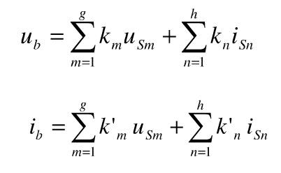
电路知识--叠加定理：
在线性电路中，任一支路电流i_{b}(或电压u_{b})都是电路中各个独立源(电压源u_{sm}或电流源i_{sn})单独作用时在该支路产生的电流（或电压）的叠加。
注意:单个独立源处理时,其他电压源置零→短路，
电流源置零→开路

Slide 14
直流工作状态、交流工作状态
u_{i}
静态：当输入电压
= 0时，电路中各点的电压及
电流都是不变的直流，电路此时的工作状态叫直流工作状态，也叫静止状态，简称静态。
Q点：在静态时，BJT各极的电压及电流，在其特性曲线
上会确定一个点，这个点就叫做Q点
u_{i}
动态：当输入电压
= 0时，电路中各点的电压及电流
都会处于变动状态，电路此时工作在交流状态，
简称动态

Slide 15
直流通路 ------ 分析静态工作情况
将交流电压源短路，将电容开路。
直流通路的画法：
+
V
CC
+
V
CC
R
b
R
c
C
b2
R
R
b
c
C
b1
T
开路
+
.
T
u
+
开路
o
u
R
-
i
L
-

Slide 16
交流通路 ------ 分析动态工作情况
交流信号(输入信号u_{i})
将直流电压源短路，将电容短路。
交流通路的画法：
置零
短路
短路

Slide 17
交流通路
R_{b}
R_{c}
+
+
R_{L}
u_{o}
u_{i}
-
-

Slide 18
2.4.1 估算分析法
对放大电路分析时，通常是把直流、交流分开进行的。
估算法，是电路直流分析时采用的一种方法。
可以求出电路在直流状态下各点的电压、电流。
求电路中的I_{BQ}、I_{CQ}、V_{CEQ}（静态工作点Q）
画直流通路
+
V
CC
R
R
I_{CQ}
b
c
+
T
V_{CEQ}
I_{BQ}
-

Slide 19
+
V
CC
R
R
I_{CQ}
b
c
+
T
V_{CEQ}
I_{BQ}
-
I_{CQ}= β I_{BQ}
R_{b}称为偏置电阻，I_{BQ}称为偏置电流。

Slide 20
例：用估算法计算静态工作点。
已知： V_{CC}=12V， R_{C}=4KΩ，R_{b}=300K Ω，β=37.5。
解：
请注意电路中
I_{B}和I_{C}的数量级

Slide 21
2.4.2 图解分析法
图解分析法：是利用三极管的输入、输出伏安特性曲线及管外电路的特性，通过作图的方法对放大电路的工作状态进行分析。
图解分析法：既可以对电路的直流状态进行分析，也可以对电路的交流状态进行分析。

Slide 22
i_{C}
直流分析：求Q点
I_{B}=40μA
R_{b}
+
u_{CE}
—
R_{c}
150KΩ
4KΩ
斜率：
V_{CC}
V_{BB}
12V
6V
I_{C}
非线性部分
线性部分
I_{CQ}
Q
直流负载线
I_{BQ}
由估算法求出I_{BQ}，I_{BQ}对应的输出特性与直流负载线的交点就是工作点Q
i_{C} = f(u_{CE})⏐ _{iB=40μA}
V_{CE}
V_{CE} =V_{CC} – I_{C}R_{C}
V_{CEQ}
V_{CC}

Slide 23
例题:
+12V
R_{b} 300KΩ
R
R_{C} 4KΩ
c
斜率：
C
b1
C
+
+
T
b2
+
+
u
u
o
i
-
-
i
C
(mA)
+
+
I
B
=100uA
I
=80uA
i_{C}=f(u_{CE})⏐ _{iB=40μA}
B
(0 , 3)
I
B
=60uA
I_{CQ}
1.5mA
Q
I
B
=40uA
I
B
=20uA
I_{BQ}=40μA
直流
工作点
I
B
=0
I_{CQ}=1.5mA
u
(V)
U_{CEQ}
6V
M(V_{CC},0)
CE
V_{CEQ}=6V
(12 , 0)

Slide 24
交流分析：
1. 放大电路在接入正弦信号时的工作情况（设输出空载）
i_{B}
静态工作点
i_{C}
i_{b}
i_{c}
i_{b}
Q
u_{BE}
u_{CE}
u_{i}
u_{ce}
假设在静态工作点的基础上，输入一微小的正弦信号 u_{i}
注意：u_{ce}与u_{i}反相！

Slide 25
i_{C}
各点波形
i_{B}
u_{o}
u_{CE}
u_{i}
u_{o}比u_{i}幅度放大且相位相反

Slide 26
结论：（1）放大电路中的信号是交直流共存，可表示成：
v_{i}
t
v_{BE}
V_{BE}
t
i_{B}
I_{B}
t
i_{C}
I_{C}
虽然交流量可正负变化，但瞬时量方向始终不变
t
v_{CE}
V_{CE}
（2）输出v_{o}与输入v_{i}相比，幅度被放大了，频率不变，但相位相反。
t
v_{o}
t

Slide 27
2.交流负载线
i_{c}
u_{ce}= - i_{c}（R_{C}//R_{L}）
= - i_{c} R_{L}
其中：

Slide 28
交流量i_{c}和u_{ce}有如下关系：
u_{ce}=-i_{c}（R_{C}//R_{L}）= -i_{c} R_{L}
或i_{c}=（-1/ R_{L}） u_{ce}
即：交流负载线的斜率为：-1/ R_{L}’
交流负载线的作法：
①斜 率为-1/R'_{L} 。（ R'_{L}= R_{L}∥R_{c} ）
②经过Q点。

Slide 29
交流负载线的作法：
i_{C}
交流负载线
直流负载线
①斜 率为-1/R'_{L} 。
（ R'_{L}= R_{L}∥R_{c} ）
Q
I_{B}
②经过Q点。
i_{CE}
V_{CC}
注意：
（1）交流负载线是有交流输入信号时工作点的运动轨迹。
（2）空载时，交流负载线与直流负载线重合。
（3）输出端接入负载R_{L}：不影响Q点， 影响动态！

Slide 30
图解法分析放大电路的步骤：
①由直流通路作出输出回路的直流负载线。
②由I_{BQ} = (V_{CC}-0.7)/R_{B} ≈V_{CC}/R_{B}估算出基极电流I_{BQ}，在直流负载线上找出对应的静态工作点Q，得到 I_{CQ} 、U_{CEQ} 。
③由交流通路计算等效的负载电阻R_{L}′。在输出特性曲线上通过Q点，作斜率为-1/ R_{L} ′的交流负载线。
④在输入特性曲线的静态工作点附近，根据已知△u_{BE}值，查出对应的△i_{B}，再到输出特性曲线上查出对应的最大峰值变化△u_{CE}值，判断是否超出晶体管线性工作范围而产生失真， △u_{CE}/ △u_{BE}的大小为放大电路的放大倍数。

Slide 31
3．非线性失真与Q点的关系
（1）合适的静态工作点
i_{C}
i_{b}
可输出的最大不失真信号
v_{CE}
v_{o}

Slide 32
（2）Q点过低→信号进入截止区
i_{C}
输出信号波形
v_{CE}
v_{o}
称为截止失真

Slide 33
（3）Q点过高→信号进入饱和区
输出信号波形
i_{C}
称为饱和失真
u_{CE}
u_{o}
截止失真和饱和失真统称“非线性失真”

Slide 34
2.4.3 小信号模型分析法
思路：将非线性的BJT等效成一个线性电路
条件：交流小信号
h参数
小信号模型

Slide 35
2、r_{be}的计算：
由PN结的电流公式：
（常温下）
其中：r_{bb’}=200Ω
所以：

Slide 36
电压放大倍数的计算：
负载电阻越小，放大倍数越小。

Slide 37
输入电阻的计算：
根据输入电阻的定义：
电路的输入电阻越大，从信号源取得的电流越小，因此一般总是希望得到较大的的输入电阻。

Slide 38
输出电阻的计算：
根据定义：
0
所以：
+
-

Slide 39
例: 共射放大电路如图所示。设：V_{CC}＝12V，R_{b}=300kΩ,R_{c}=3kΩ, R_{L}=3kΩ,BJT的β =50。
1、试求电路的静态工作点Q。
解：

Slide 40
2、计算电路的电压放大倍数、输入电阻R_{i}和输出电阻R_{o}。
解：画微变等效电路
R_{i}=r_{be}//R_{b}≈r_{be}=993Ω
R_{o}=R_{c}=3kΩ

Slide 41
3. 若输出电压的波形出现如 下失真 ，是截止还是饱和 失真？应调节哪个元件？如何调节？
解：为截止失真。
应减小R_{b}。

